Slide 1
Безнең республикага рәхим итегез!
Welcome tо our Republic!

Slide 2
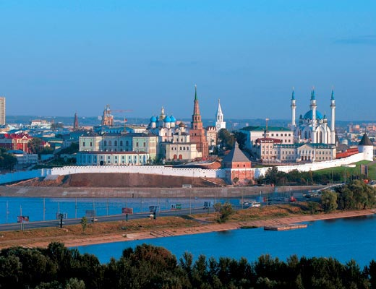
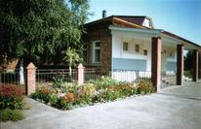
Татарстан,черемухово
Tatarstan
Cheremuhovo village

Slide 3
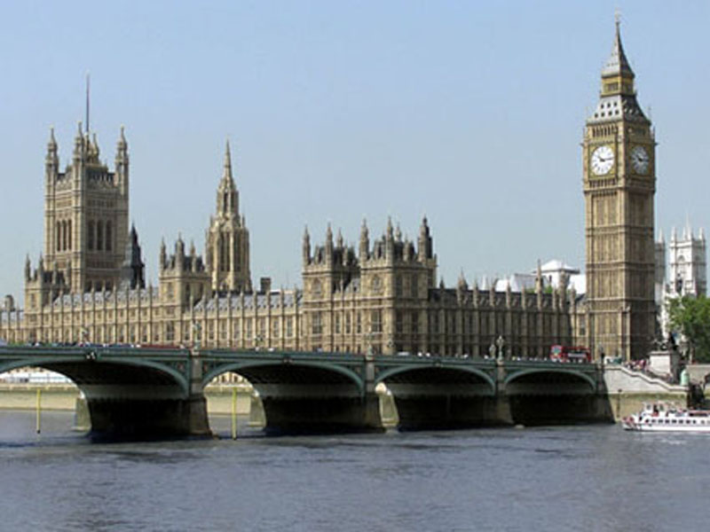
London

Slide 4
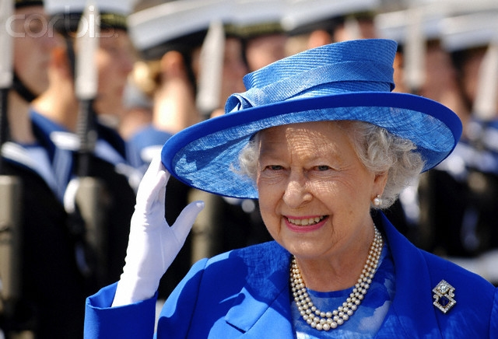
The Queen Elisabeth II

Slide 5
кешелеклелек
человечность
дуслык
дружба
тугрылык
верность
әдәплелек
воспитанность
тырышлылык
старание

Slide 6
Составьте диалог о казани. Build the dialogue about Kazan. Казан турында диалоглар төзегез.
Capital
Animals
Rivers
Flag
President
Башкала
Хайваннар
Елгалар
Флаг
Президент

Slide 7
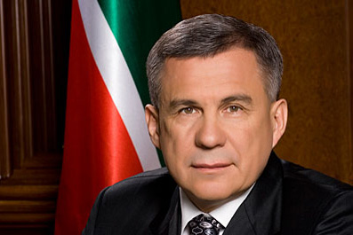
Р.Н.Минниханов

Slide 8
Словарная работа словарь эше
Wisdom
nation
creative
traditions
Deed
View
Development-
акыллы булу –мудрость
милләт – нация
иҗади эшчәнлек -творческая деятельность
традицияләр – традиции
действие, деяние-йогынты,бөек эшләр
взгляд, вид- караш,күренеш
Үсеш- развитие
English words
Татар сүзләре

